Slide 1
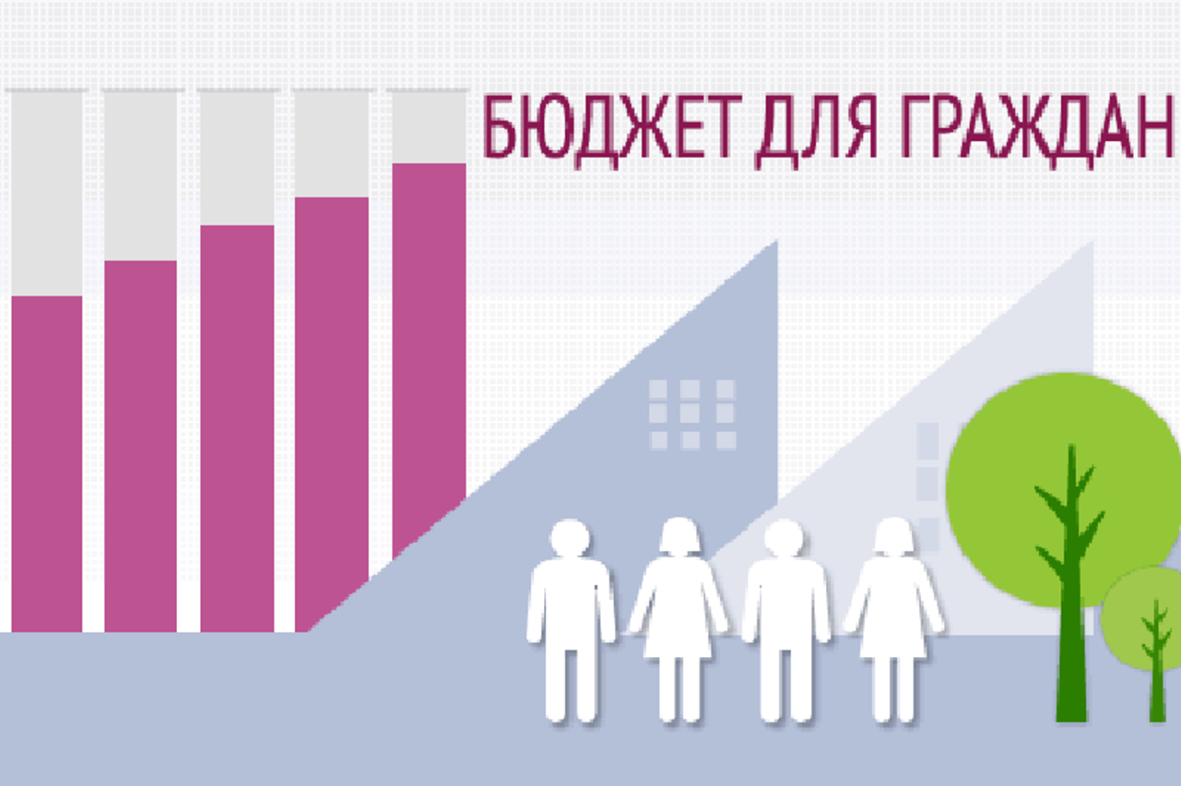
к проекту решения Добринского районного Совета депутатов «О районном бюджете на 2023 год и на плановый период 2024 и 2025 годов»

Slide 2

ОСНОВНЫЕ ПОНЯТИЯ
Бюджет - форма образования и расходования денежных средств, предназначенных для финансового обеспечения задач и функций государства и местного самоуправления
Доходы бюджета - денежные средства поступающие в бюджет
Расходы бюджета - денежные средства, выплачиваемые из бюджета
Бюджетная система - совокупность федерального бюджета, бюджетов субъектов Российской Федерации, местных бюджетов и бюджетов государственных внебюджетных фондов
Межбюджетные трансферты - средства, предоставляемые одним бюджетом бюджетной системы другому бюджету бюджетной системы
Консолидированный бюджет - свод бюджетов бюджетной системы на соответствующей территории (без учета межбюджетных трансфертов между этими бюджетами)
Дефицит бюджета - превышение расходов бюджета над его доходами
Профицит бюджета - превышение доходов бюджета над его расходами
Бюджетный процесс – регламентируемая законодательством деятельность органов исполнительной власти, по составлению и рассмотрению проектов бюджетов, утверждению и исполнению бюджетов, контролю за их исполнением, осуществлению бюджетного учета, составлению, внешней проверке, рассмотрению и утверждению бюджетной отчетности

Slide 3

ЧТО ТАКОЕ «БЮДЖЕТ ДЛЯ ГРАЖДАН»?
«Бюджет для граждан» – аналитический документ, разрабатываемый в целях предоставления гражданам актуальной информации о проекте бюджета Добринского муниципального района в формате, доступном для широкого круга пользователей. В представленной информации отражены положения проекта бюджета муниципального района на предстоящие три года: 2023 год и 2024-2025 годы.
«Бюджет для граждан» нацелен на получение обратной связи от граждан по интересующим их вопросам.
Каждый житель Добринского муниципального района является участником формирования бюджета с одной стороны, как налогоплательщик, наполняя доходы бюджета, с другой — он получает часть расходов как потребитель общественных услуг.

Slide 4
Что такое бюджет?
Бюджет
Доходы
бюджета
БЮДЖЕТ
Расходы
бюджета
(от старонормандского bougette — кошель, сумка, кожаный мешок) — форма образования и расходования денежных средств, предназначенных для финансового обеспечения задач и функций государства и местного самоуправления
поступающие в бюджет денежные средства (налоги юридических и физических лиц, штрафы, административные платежи и сборы, финансовая помощь)
выплачиваемые из бюджета денежные средства (социальные выплаты населению, содержание муниципальных учреждений (образование, здравоохранение и другие), капитальное строительство и другие)
Если расходная часть бюджета превышает доходную, то бюджет формируется с дефицитом
Превышение доходов над расходами образует положительный остаток бюджета (профицит)
Сбалансированность бюджета по доходам и расходам —
основополагающее требование, предъявляемое к органам, составляющим и утверждающим бюджет

Slide 5


Этапы бюджетного процесса
Бюджетный процесс – это деятельность органов государственной власти, органов местного самоуправления и иных участников бюджетного процесса по составлению и рассмотрению проектов бюджетов, утверждению и исполнению бюджетов, контролю за их исполнением, осуществлению бюджетного учета, внешней проверке, рассмотрению и утверждению бюджетной отчетности.
Разработка и составление
проекта
Рассмотрение
и утверждение бюджета
Исполнение бюджета
Контроль за исполнением бюджета и утверждение отчета об исполнении бюджета
Ежегодно решением Добринского районного Совета депутатов Липецкой области утверждается бюджет муниципального образования Добринский муниципальный район Липецкой области.

Slide 6



Гражданин, его участие в бюджетном процессе
Помогает формировать доходную часть бюджета (налог на доходы физических лиц)
Возможности влияния гражданина на состав бюджета
КАК НАЛОГОПЛАТЕЛЬЩИК
БЮДЖЕТ
1
Публичные обсуждения муниципальных программ Добринского муниципального района (размещаются на сайте администрации Добринского района)
2
Публичные слушания проекта решения Добринского районного Совета депутатов на очередной финансовый 2023 год и плановый период 2024-2025гг. (проходят ежегодно в декабре)
3
Публичные слушания по проекту решения Добринского районного Совета депутатов об исполнении бюджета (проходят ежегодно в апреле)
КАК ПОЛУЧАТЕЛЬ СОЦИАЛЬНЫХ ГАРАНТИЙ
Получает социальные гарантии - расходная часть бюджета (образование, здравоохранение, социальные льготы и другие направления социальных гарантий населению)

Slide 7
Доходы бюджета Добринского муниципального района
Доходы бюджета - поступающие в бюджет денежные средства
Налоговые доходы
налог на доходы физических лиц;
Неналоговые доходы
доходы от использования муниципального имущества;
Безвозмездные поступления
другие налоги.
налоги на совокупный доход;
штрафные санкции;
другие.
поступления от других бюджетов бюджетной системы (межбюджетные трансферты), организаций, граждан (кроме налоговых и неналоговых доходов).
акцизы на нефтепродукты
доходы от продажи муниципального имущества;
плата за негативное воздействие на окружающую среду;
Налоги на совокупный доход
Земельный налог
Налог на
доходы
физических
лиц
и другие

Slide 8


ОСНОВНЫЕ ХАРАКТЕРИСТИКИ БЮДЖЕТА ДОБРИНСКОГО РАЙОНА НА 2023 год и ПЛАНОВЫЙ ПЕРИОД 2024-2025гг
Тыс.руб.
 | 2023 | 2024 | 2025
Доходы | 974 971,9 | 986 902,0 | 1 031 196,0
Расходы | 1 085 038,4 | 986 902,0 | 1 031 196,0
Дефицит/ Профицит (+/-) | -110 066,5

Slide 9
Доходы бюджета Добринского муниципального района на 2023 год и плановый период 2024-2025 годы, тыс.руб.
Наименование показателя | 2023 год | 2024 год | 2025год
НАЛОГОВЫЕ ДОХОДЫ всего, в том числе: | 283 527,8 | 296 043,6 | 309 893,7
НАЛОГИ НА ПРИБЫЛЬ, ДОХОДЫ | 211 743,6 | 220 749,2 | 230 340,0
НАЛОГИ НА ТОВАРЫ (РАБОТЫ, УСЛУГИ), РЕАЛИЗУЕМЫЕ НА ТЕРРИТОРИИ РФ | 54 544,8 | 57 524,9 | 61 254,3
НАЛОГИ НА СОВОКУПНЫЙ ДОХОД | 11 330 0 | 11 800,0 | 12 270,0
ГОСУДАРСТВЕННАЯ ПОШЛИНА | 5 909,4 | 5 969,4 | 6 029,4
НЕНАЛОГОВЫЕ ДОХОДЫ всего, в том числе: | 144 073,0 | 143 064,0 | 143 026,0
ДОХОДЫ ОТ ИСПОЛЬЗОВАНИЯ ИМУЩЕСТВА, НАХОДЯЩЕГОСЯ В ГОСУДАРСТВЕННОЙ И МУНИЦИПАЛЬНОЙ СОБСТВЕННОСТИ | 141 350,0 | 141 350,0 | 141 350,0
ПЛАТЕЖИ ПРИ ПОЛЬЗОВАНИИ ПРИРОДНЫМИ РЕСУРСАМИ | 1 562 0 | 1 562,0 | 1 562,0
ДОХОДЫ ОТ ПРОДАЖИ МАТЕРИАЛЬНЫХ И НЕМАТЕРИАЛЬНЫХ АКТИВОВ | 161,0 | 152,0 | 114,0
ШТРАФЫ, САНКЦИИ, ВОЗМЕЩЕНИЕ УЩЕРБА | 1 000,0 | 0,0 | 0,0
БЕЗВОЗМЕЗДНЫЕ ПОСТУПЛЕНИЯ | 547 371,1 | 547 794,5 | 578 276,3
ВСЕГО ДОХОДОВ | 974 971,9 | 986 902,0 | 1 031 196,0

Slide 10
Структура доходов бюджета Добринского муниципального района на 2023 год и плановый период 2024-2025гг.

Slide 11

Виды межбюджетных трансфертов
Субвенции (от лат. «Subvenire» - приходить на помощь)
Предоставляются на финансирование «переданных» другим публично- правовым образованиям
полномочий
Субсидии (от лат. «Subsidium» -поддержка)
Предоставляются на условиях долевого софинансирования расходов других бюджетов
Дотации (от лат. «Dotatio» - дар, пожертвование)
Предоставляются без определения конкретной цели их использования
Межбюджетные трансферты – основной вид безвозмездных перечислений.
Это денежные средства, перечисляемые из одного бюджета бюджетной системы Российской Федерации другому.

Slide 12
Структура межбюджетных трансфертов бюджета Добринского муниципального района на 2023 год
и плановый период 2024-2025гг.

Slide 13
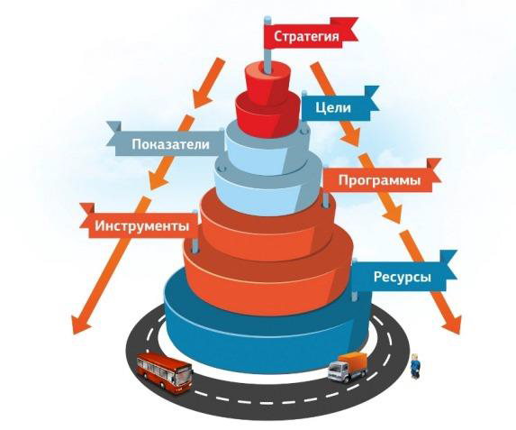

В целях повышения эффективности и результативности бюджетных расходов бюджет района формируется через реализацию муниципальных программ
Программный бюджет , это
Повышение эффективности деятельности всех участников программы за счет полномасштабного охвата всех сфер деятельности органов местного самоуправления и, как следствие, бюджетных ассигнований, находящихся в их распоряжении.
Обеспечение прозрачности расходования бюджетных средств, что позволяет увязать результаты, достигнутые в ходе реализации программ с бюджетными ресурсами, направленными на их достижение.
Четкая определенная ответственность за достижение результатов. Вытекает из необходимости назначения исполнителя и соисполнителей, ответственных за реализацию муниципальной программы.

Slide 14
Программный бюджет Добринского муниципального района
2023 год.
Муниципальные программы
1 104 676,1
тыс. руб.
Непрограммная часть

Slide 15
Распределение ассигнований районного бюджета
по муниципальным программам и непрограммным мероприятиям
на 2023 год и плановый период 2024-2025 гг.
НАИМЕНОВАНИЕ | 2023 год | 2024год | 2025год
Муниципальная программа Добринского муниципального района "Создание условий для развития экономики Добринского муниципального района на 2019-2025 годы" | 8 874,3 | 5 043,2 | 5 209,2
Муниципальная программа Добринского муниципального района "Развитие социальной сферы Добринского муниципального района на 2019-2025годы" | 191 998,0 | 179 923,9 | 173 440,9
Муниципальная программа Добринского муниципального района "Обеспечение населения Добринского муниципального района качественной инфраструктурой и услугами ЖКХ на 2019-2025годы " | 289 054,3 | 189 736,7 | 216 193,8
Муниципальная программа Добринского муниципального района "Создание условий для обеспечения общественной безопасности населения и территории Добринского муниципального района на 2019-2025годы " | 10 431,9 | 10 431,9 | 10 431,9
Муниципальная программа Добринского муниципального района "Развитие системы эффективного муниципального управления Добринского муниципального района на 2019-2025годы " | 91 937,9 | 91 733,0 | 91 733,7
Муниципальная программа Добринского муниципального района "Развитие образования Добринского муниципального района на 2019-2025годы " | 509 460,2 | 495 972,0 | 508 649,1
Муниципальная программа Добринского муниципального района "Профилактика терроризма на территории Добринского муниципального района" | 2 889,50 | 1 123,10 | 1 123,10
Муниципальная программа Добринского муниципального района "Профилактика экстремизма на территории Добринского муниципального района" | 30,00 | 30,00 | 30,00
Итого по Муниципальным программам | 1 104 676,1 | 973 993,8 | 1 006 811,7
Непрограммные расходы районного бюджета | 17 878,9 | 32 397,7 | 44 204,1
в т.ч. условно утвержденные расходы |  | 15 368,8 | 27 175,2
ВСЕГО: | 1 122 555,0 | 1 006 391,5 | 1 051 015,7

Slide 16





Реализация региональных проектов в рамках национальных проектов в 2023-2025 гг.
РЕГИОНАЛЬНЫЙ ПРОЕКТ |  | Направление расходов | 2023 год | 2024 год | 2025 год
 | Творческие люди | Подготовка кадров учреждений культуры | 37,10 | 37,40 | 44,2
 | Культурная среда | Модернизация муниципальных детских школ искусств по видам искусств |  | 5 691,0
 | Спорт - норма жизни | Создание на сельских территориях малых спортивных площадок, монтируемых на открытых площадках или в закрытых помещениях, на которых возможно проводить тестирование населения в соответствии со Всероссийским физкультурно-спортивным комплексом "Готов к труду и обороне" (ГТО) | 3 028,7
 | Жилье | Строительство (реконструкция) объектов водоснабжения и (или) водоотведения в целях реализации проектов по развитию территорий |  |  | 2 261,0
 | Успех каждого ребенка | Создание в общеобразовательных организациях, расположенных в сельской местности, условий для занятий физической культурой и спортом | 2 634,7

Slide 17










РАЗДЕЛЫ КЛАССИФИКАЦИИ РАСХОДОВ БЮДЖЕТА
0100 Общегосударственные вопросы
0300 Национальная безопасность и правоохранительная деятельность
Расходы бюджета – это выплачиваемые из бюджета денежные средства, за исключением средств, являющихся источниками финансирования дефицита бюджета
Условно-утверждаемые расходы
1200 Средства массовой информации
0400 Национальная экономика
0600 Охрана окружающей среды
1100 Физическая культура и спорт
0700 Образование
1000 Социальная политика
0800 Культура, кинематография

Slide 18
СТРУКТУРА РАСХОДОВ РАЙОННОГО БЮДЖЕТА
на 2023 год и плановый период 2024 и 2025 годов.
Раздел | НАИМЕНОВАНИЕ | 2023 год | 2024год | 2025год
01 | Общегосударственные вопросы | 114 810,0 | 113 755,1 | 113 755,8
03 | Национальная безопасность и правоохранительная деятельность | 12 251,5 | 12 251,5 | 12 251,5
04 | Национальная экономика | 119 589,1 | 83 136,5 | 80 672,4
05 | Жилищно-коммунальное хозяйство | 89 520,4 | 94 660,7 | 135 347,9
06 | Охрана окружающей среды | 1 562,0 | 1 562,0 | 1 562,0
07 | Образование | 615 249,0 | 532 740,1 | 528 126,2
08 | Культура, кинематография | 107 570,8 | 93 984,6 | 93 878,6
10 | Социальная политика | 52 263,4 | 52 267,3 | 51 815,3
11 | Физическая культура и спорт | 4 832,9 | 1 804,1 | 1 570,0
12 | Средства массовой информации | 4 905,9 | 4 860,8 | 4 860,8
Условно утвержденные расходы |  |  | 15 368,8 | 27 175,2
ВСЕГО: |  | 1 122 555,0 | 1 006 391,5 | 1 051 015,7

Slide 19
СТРУКТУРА РАСХОДОВ ДОБРИНСКОГО МУНИЦИПАЛЬНОГО РАЙОНА
ПО ОТРАСЛЯМ НА 2023 ГОД

Slide 20
СТРУКТУРА РАСХОДОВ
ДОБРИНСКОГО МУНИЦИПАЛЬНОГО РАЙОНА
ПО ОТРАСЛЯМ НА ПЛАНОВЫЙ ПЕРИОД
2024-2025 ГГ

Slide 21


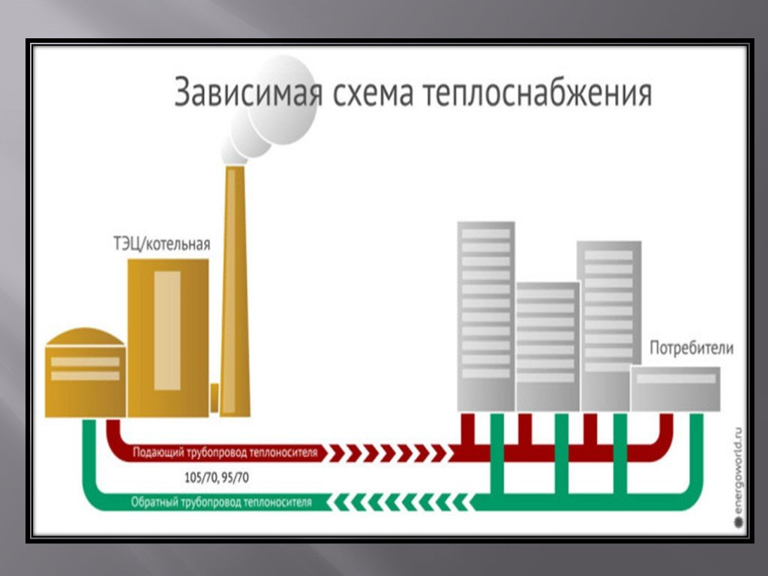

Обеспечение населения Добринского муниципального района качественной инфраструктурой и услугами ЖКХ
 |  | Направление расходов | 2023 год | 2024 год | 2025 год
 | Строительство пристройки спортзала МБОУ СОШ «Лицей №1» п.Добринка | Завершение строительства и оплата услуг по строительному контролю и техническому надзору | 82 736,4
 | Строительство жилых домов | В целях улучшения жилищных условий граждан планируется построить 6 домов. | 27 330,0
 | Модернизация (реконструкция) | Системы теплоснабжения (п. Добринка, с. Пушкино) | 14 400,0 | 7 659,6 | 1 300,0
 |  | Котельных учреждений образования | 4 800,0 | 13 200,0 | 5 600,0
 | Организация водоснабжения и водоотведения | В части сохранения и развития потенциала мощности централизованных систем | 36 500,0 | 39 500,0 | 32 500,0
 |  | В части строительства , реконструкции(модернизации), приобретения объектов капитального строительства | 7 300,0 | 44 200,0 | 90 000,0
 |  | В части разработки и утверждения схем водоснабжения и водоотведения | 2 666,7

Slide 22
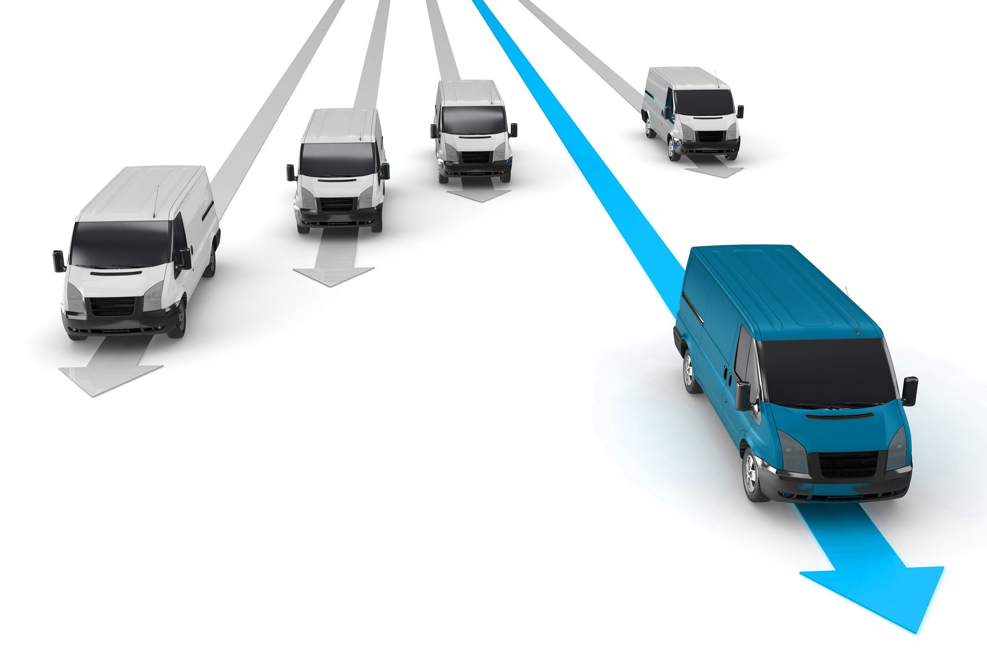




Национальная экономика
 |  | Направление расходов | 2023 год | 2024 год | 2025 год
 | Транспорт | Организация транспортного обслуживания населения автомобильным транспортом | 10 000,0 | 10 000,0 | 10 000,0
 | Дорожная деятельность | Ремонт дорог общего пользования и содержание дорог | 81 106,0 | 57 524,9 | 61 254,3
 | Мероприятия по поддержке малого и среднего предпринимательства | Приобретение и установка теплиц и проведение мероприятий | 950,0 | 950,0 | 950,0
 | Развитие потребительского рынка | Создание условий для обеспечения услугами торговли и бытового обслуживания поселений Приобретение автолавок для организации развозной торговли | 2 447,0 3 977,0 | 2 691,1 | 2 875,1
 | Развитие кооперации | Мероприятия на поддержку осуществления деятельности сельскохозяйственных кредитных потребительских кооперативов | 1 500,3 | 1 402,1 | 1 384,1

Slide 23

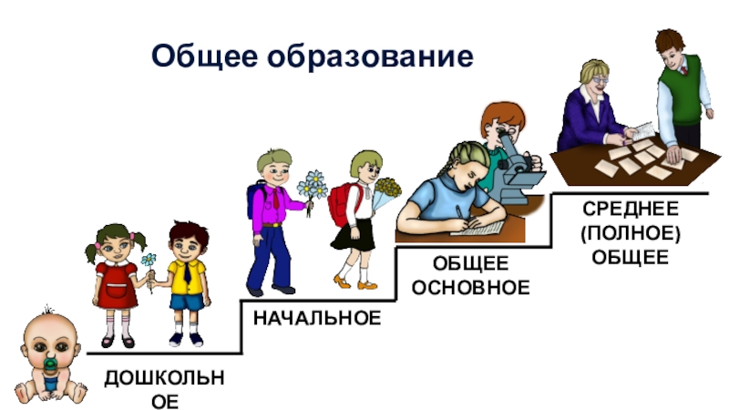
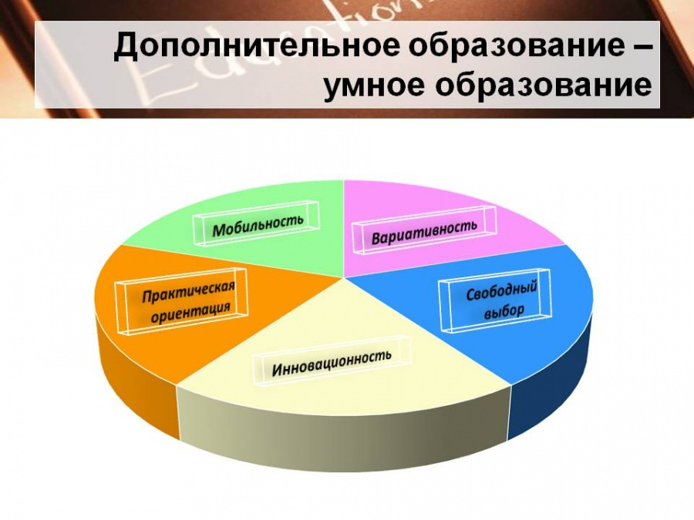

Образование
 |  | Направление расходов | 2023 год | 2024 год | 2025 год
 | Дошкольное образование | В районе функционирует 6 детских садов, которые посещают 405 детей дошкольного возраста в 21 группе | 59 460,9 | 63 649,3 | 59 449,3
 | Общее образования | Организация общеобразовательного процесса проходит в 11 школах и 14 филиалах в т.ч.: приобретение автотранспорта для подвоза детей создание условий для инклюзивного образования детей-инвалидов в МБОУ СОШ №2 п.Добринка на выполнение требований антитеррористической защищенности для замены ограждения территорий МБОУ СОШ №2 п.Добринка и МБОУ СШ с.Талицкий Чамлык выполнение требований пожарной безопасности | 460 685,1 2 354,8 837,8 1 728,7 6 128,0 | 375 930,7 2 451,5 | 381 208,4 15 106,4
 | Дополнительное образование | На территории района 4 учреждения представляю услуги по дополнительному образованию детей: ДЮЦ «Ритм» школа искусств Бассейн «Жемчужина» детско-юношеская спортивная школа | 46 422,7 | 51 03,4 | 45 912,4
 | Оздоровление детей | Организация оздоровительной компании детей в 14 лагерях с дневным пребыванием, 8 палаточных лагерях и в 2 лагерях труда и отдыха. | 4 886,4 | 4 886,4 | 4 886,4

Slide 24


Культура и кинематография
 |  | Направление расходов | 2023 год | 2024 год | 2025 год
 | Культура | Государственная поддержка культуры из них: в рамках регионального проекта «Творческие люди» на повышение квалификации работников культуры на организацию библиотечного обслуживания населения в части комплектования книжных фондов библиотек муниципального района МБУК «Добринская централизованная клубная система» МБУК "Добринская ЦБС" | 71 646,9 37,1 350,9 42 034,4 28 348,6 | 67 495,2 37,4 350,9 38 458,3 28 348,6 | 66 959,0 44,2 38 566,2 28 348,6
 | Другие вопросы в области культуры, кинематографии | Прочие мероприятия в сфере культуры из них: проведение районных мероприятий, фестивалей, конкурсов содержание бюджетного учреждения «Центр обслуживания учреждений культуры» | 26 809,4 1 620,4 21 881,2 | 26 489,4 1 620,4 21 561,2 | 26 589,4 1 620,4 21 661,2

Slide 25




Реализация Указа Президента РФ №597 в сфере
образования и культуры
 | с 01.09.2021 | 2023 | 2024 | 2025 | Цель (достигнута в январе 2018г)
Педагогические работники общеобразовательных организаций
 |  |  |  | 46 429 руб.
 |  |  | 43 595 руб. | +6.5%
 |  | 40 743руб. | +7.1%
 | 37 500 руб. | +8.5%
Педагогические работники дошкольных организаций
 |  |  |  | 43 640 руб.
 |  |  | 40 970 руб. | +6.5%
 |  | 38 260 руб. | +7.1%
 | 35 250 руб. | +8.5%
Педагогические работники дополнительного образования
 |  |  |  | 46 429 руб.
 |  |  | 43 595 руб. | +6.5%
 |  | 40 743 руб. | +7.1%
 | 37 500 руб. | +8.5%
Работники учреждений культуры
 |  |  |  | 46 429 руб.
 |  |  | 43 595 руб. | +6.5%
 |  | 40 743 руб. | +7.1%
 | 37 500 руб. | +8.5%
100% среднемесячного дохода от трудовой деятельности в регионе
100% к средней заработной плате в общем образовании
100% средней заработной платы учителей
100% среднемесячного дохода от трудовой деятельности в регионе

Slide 26



Социальная политика
 |  | Направление расходов | 2023 год | 2024 год | 2025 год
 | Пенсионное обеспечение | Пенсионное обеспечение лиц, получающих доплату к пенсии по старости и выслуге лет муниципальных служащих | 9 630,0 | 9 630,0 | 9 630,0
 | Социальное обеспечение населения | Социальные выплаты на обеспечение питания учащихся | 21 382,8 | 21 726,7 | 21 274,7
 | Охрана семьи и детства | Материальная поддержка ребенка в семье опекуна (попечителя) и приемной а также вознаграждение, причитающееся приемному родителю | 11 517,9 | 11 517,9 | 11 517,9

Slide 27


Физическая культура и спорт
 |  | Направление расходов | 2023 год | 2024 год | 2025 год
 | Массовый спорт | Развитие физической культуры и массового спорта в т.ч.: на создание площадок, на которых возможно проводить тестирование населения в соответствии со Всероссийским физкультурно-спортивным комплексом "Готов к труду и обороне" (ГТО) | 4 149,3 2 345,1 | 1 804,1 | 1 570,0

Slide 28
Управлением финансов Администрации Добринского муниципального района
Липецкой области подготовлена презентация
«Бюджет для граждан к проекту решения «О районном бюджете на 2023 год и плановый период 2024 и 2025 годов».
Информация для контактов:
Адрес: 399430, Липецкая область, п. Добринка, ул. Октябрьская, д.25
Телефон: 47462 (2-17-58)
E-mail: dobrinka@fin.lipetsk.ru
Начальник управления финансов
О.А.Быкова

